Slide 1

PROJET M1 — DEVOPS2
SportsIn
Quand le terrain réel devient une donnée de jeu
Intégration de l'API Google Places dans un jeu géolocalisé de conquête sportive
ABYSSE
OLYMPE
EDEN
NEXUS
Présenté par Ryad · Partie : Intégration API externe
Notes:
Slide titre. Annoncer le nom du projet et le sujet de ta partie. ~10 sec.

Slide 2



Le projet en bref
Un jeu géolocalisé de conquête sportive en temps réel — type Pokémon Go / Ingress, centré sur le sport. Des équipes capturent des arènes pour étendre leur territoire.
Backend
Frontend
Données
Spring Boot
React + Vite
SQLite
Toute la logique serveur
Ce que voit l'utilisateur
Stockage des arènes & équipes
Mécaniques du jeu
Équipes
Sessions de match
Points & XP
Missions dynamiques
Carte interactive
Le socle du jeu existait déjà. Ma partie : l'intégration de l'API Google Places.
Notes:
Présenter le concept et l'archi (backend/frontend/base). Insister : le socle existait, ma partie c'est Google Places. ~45 sec.

Slide 3

Le problème
Une arène n'est pas juste un point GPS
🏟 Stade de France
🌳 Square de quartier
Entouré de stades, monuments, universités. Une zone à forte densité sportive.
Entouré de verdure, sans infrastructure sportive. Un contexte totalement différent.
L'idée : faire en sorte que l'environnement réel autour d'une arène influence le jeu. Pour ça, il faut savoir automatiquement ce qu'il y a autour → Google Places.
Notes:
Poser la problématique : pourquoi l'API. Le Stade de France ≠ un square. On veut que le terrain compte. ~30 sec.

Slide 4




Le « DNA » d'arène
Chaque arène reçoit automatiquement un profil de terrain parmi quatre types.
ABYSSE
OLYMPE
EDEN
NEXUS
Aquatique
Prestige
Nature
Urbain
Lacs, ports, piscines, rivières
Stades, musées, monuments
Parcs, forêts, espaces verts
Gares, aéroports, zones denses
Un cinquième état, NEUTRE, s'applique quand aucun type ne se détache.
Notes:
Présenter les 4 types DNA avec les couleurs. C'est le coeur visuel. Mentionner NEUTRE rapidement. ~45 sec.

Slide 5

Comment l'arène est classée
Recherche de lieux à proximité
CE QUI EST STOCKÉ
1
Appel Google Places (Nearby Search) dans un rayon d'1 km. Chaque lieu trouvé pondère un score par type : un stade vaut 5 pts pour OLYMPE, une plage 4 pts pour ABYSSE…
Type de terrain
OLYMPE
Score de confiance
Analyse du nom de l'arène
0 → 1
2
Lieux inspectés
Lecture du nom via des expressions régulières en français (« stade », « parc », « gare »…). Sans appel API, donc sans consommer de quota.
nombre
« Évidence »
texte lisible
+ boost de proximité si un lieu est très proche
Ex. : « Parc des Princes — stade à 50 m, gymnase à 230 m »
Notes:
Expliquer les 2 passes : appel API + analyse du nom. Le résultat est stocké avec une 'évidence' lisible. ~1 min 15.

Slide 6


Découverte automatique d'arènes
Plus besoin de saisir les stades à la main : on lance une recherche sur une zone, et les arènes se créent toutes seules.
→
→
On choisit une zone
Création en base
Profil + sport détectés
Ex. les 10 grandes villes françaises
Arènes créées automatiquement
DNA et sport principal déduits de Google
Mode de secours
Si la clé API n'est pas configurée, une vingtaine de stades français sont déjà pré-intégrés : le jeu reste jouable sans connexion.
Notes:
Découverte auto : on choisit une zone → arènes créées avec DNA + sport. Bien insister sur le mode de secours (robustesse). ~30 sec.

Slide 7



L'avantage des équipes : l'affinité
Chaque équipe choisit une spécialité de terrain. Selon le type d'arène qu'elle capture, elle gagne ou perd des points.
Arène du MÊME type que sa spécialité
L'équipe est sur son terrain de prédilection
+10%
Arène du type OPPOSÉ à sa spécialité
L'équipe joue à contre-courant
−10%
Les deux oppositions de terrain
⇄
⇄
ABYSSE
opposés
NEXUS
OLYMPE
opposés
EDEN
l'eau contre le béton urbain
le prestige contre la nature
Notes:
Le coeur stratégique : chaque équipe choisit une spécialité. Même type = +10%, type opposé = -10%. Montrer les 2 oppositions ABYSSE/NEXUS et OLYMPE/EDEN. ~1 min 30.

Slide 8


Le calcul du score : bonus + garde-fou
Tous les bonus se cumulent dans un pipeline d'influence — mais ils ne peuvent jamais renverser un résultat clair.
LES BONUS S'EMPILENT
LA FORMULE
score final = score brut × ( 1 + modificateur )
Géographique (DNA)
+20%
Temporel (heure de la journée)
+5%
LE GARDE-FOU
Affinité + Aura (arènes distinctes)
+10%
≥ 2 buts d'écart
Le score brut l'emporte : bonus ignorés
Terrain Mastery (buff 6 h)
+20%
1 but d'écart
Le score final (brut + bonus) décide
jusqu'à
+65%
Égalité parfaite
Les bonus décident entièrement
Notes:
Les 4 bonus s'empilent (jusqu'à +65%). Puis la formule. Puis le garde-fou : si une équipe mène de 2 buts, le brut l'emporte ; sinon les bonus décident. Insister : les bonus amplifient les matchs serrés sans dénaturer un résultat clair. ~1 min.

Slide 9
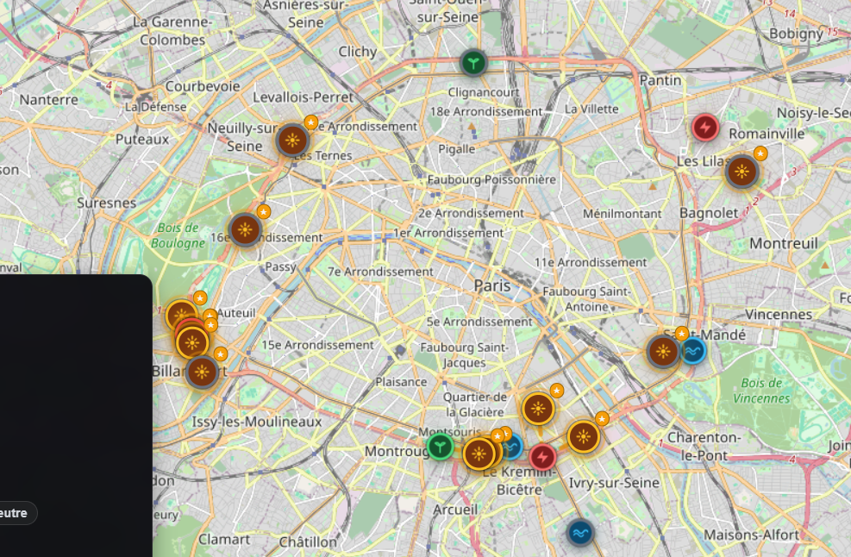
Côté interface : la carte
Des marqueurs colorés par type de terrain sur la carte une vague pour ABYSSE, un arbre pour EDEN, etc.
Au clic sur une arène, une popup affiche le détail des bonus actifs.
En fin de match, les DEUX équipes voient leur modificateur complet DNA, temporel, aura, affinité, Mastery et non plus seulement le gagnant.
Le vainqueur est simplement identifié par un badge : on comprend pourquoi on a gagné ou perdu.
📸 CAPTURE D'ÉCRAN À INSÉRER
Capture de la carte (MapPage) avec les marqueurs DNA colorés
Notes:
Frontend : marqueurs colorés, popup au clic. Insister sur le changement : les DEUX équipes voient leurs bonus, vainqueur = badge. INSÉRER une capture de la carte. ~30 sec.

Slide 10
En résumé
Des coordonnées GPS
transformées en contexte de jeu vivant
Classification automatique des arènes en 4 types de terrain
Le terrain devient une donnée stratégique (quand & où capturer)
Algorithme itéré plusieurs fois, robuste même sans API
Merci de votre attention.
Lien Github : https://github.com/ryad1602/SportsIn
Notes:
Comment j'appelle Google Places
Tout se passe dans GooglePlacesService.java. Je fais un simple GET HTTP vers l'endpoint Nearby Search de Google, en lui passant les coordonnées GPS de l'arène et un rayon d'un kilomètre. Google me renvoie du JSON — une liste de lieux autour de l'arène. Je parse ce JSON avec Jackson pour en faire des objets Java exploitables.
Si la clé API est absente ou que Google ne répond pas, je classe l'arène NEUTRE directement, sans inventer de données.
Comment je fais la classification
Tout converge vers classifyWithScores() dans GooglePlacesService.java, déclenchée soit au démarrage du serveur via ContextService.java, soit à la première capture d'une arène.
Pour chaque lieu renvoyé par Google, je fais deux choses :
Passe 1 — je regarde son type Google Places et je lui attribue un poids. Un stade vaut 5 points pour OLYMPE, une piscine 4 points pour ABYSSE, etc. Je multiplie ce poids par un score de proximité — plus le lieu est proche, plus il pèse. Un lieu à moins de 80 mètres est doublé, parce que c'est probablement le stade lui-même.
Passe 2 — je lis le nom du lieu. Si le mot "parc" ou "gare" ou "piscine" apparaît dedans, j'ajoute des points au type correspondant. Sans appel API, juste des expressions régulières.
À la fin, le type avec le score le plus élevé l'emporte. Le résultat est sauvegardé en base sur l'entité Arene — une seule fois, pas recalculé à chaque match. Si Google n'a rien renvoyé, je fais le même travail directement sur le nom de l'arène stocké en base.
Comment je calcule les bonus
Tout se passe dans ContextService.java, méthode buildContextBonus(), appelée par SessionService.java avant de déterminer le vainqueur.
Je calcule cinq bonus dans l'ordre :
+20% si l'arène a un type DNA — c'est le bonus géographique de base.
+5% si l'heure actuelle correspond à la fenêtre horaire du type — calculé en live à chaque match.
+10% si l'aura de l'équipe correspond au type de l'arène — l'aura se construit à partir des 10 dernières arènes distinctes capturées, dans ContextService.java méthode computeAuraFromHistory().
+10% ou -10% selon l'affinité de l'équipe — même type que l'arène c'est un bonus, type opposé c'est un malus.
+20% si le Terrain Mastery est actif — géré dans TerrainMasteryService.java.
Je somme tout ça et j'applique la formule dans SessionService.java : score final = score brut × (1 + modificateur). C'est ce score final qui décide du vainqueur, avec le garde-fou : si une équipe mène de deux points ou plus au score brut, les bonus sont ignorés.

